Slide 1
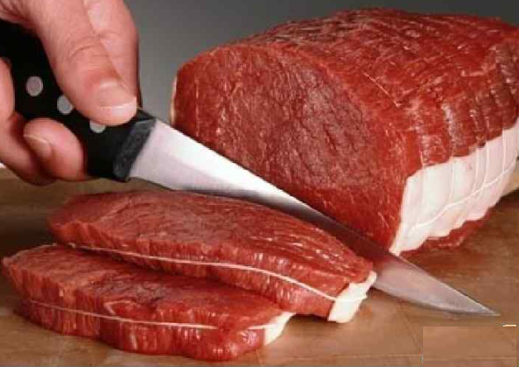
ИЗМЕНЕНИЯ СВОЙСТВ МЯСА ПРИ ХРАНЕНИИ

Slide 2
ПЛАН
1. Процессы, происходящие в мясе после убоя животных
2. Санитарная экспертиза мяса в процессе хранения

Slide 3
Биологические процессы в живом организме протекают при определенном коллоидном состоянии клеток. В них происходит обмен (расщепление и синтез) веществ, благодаря чему образуются кислотные и щелочные продукты обмена.
Оптимальной реакцией среды для биологических процессов в организме является рН 7,36—7,6. Гомеостаз поддерживается буферной системой, которая обусловливается наличием угольной кислоты, бикарбонатов, первичного и вторичного фосфата и белков, удерживающих водородные (Н) и гидроксильные (ОН) ионы.

Slide 4
После убоя животного характер и направленность этих процессов изменяются вследствие прекращения поступления к клеткам кислорода и растворенных в крови питательных веществ.
Буферная система в организме нарушается. Происходит энергичное расщепление углеводов под действием ферментов амилазы и мальтазы вплоть до образования молочной кислоты. Накопление молочной кислоты изменяет реакцию среды в мясе (содержание кислоты в мышцах говядины достигает 0,3—0,68% и выше в зависимости от упитанности животного).

Slide 5
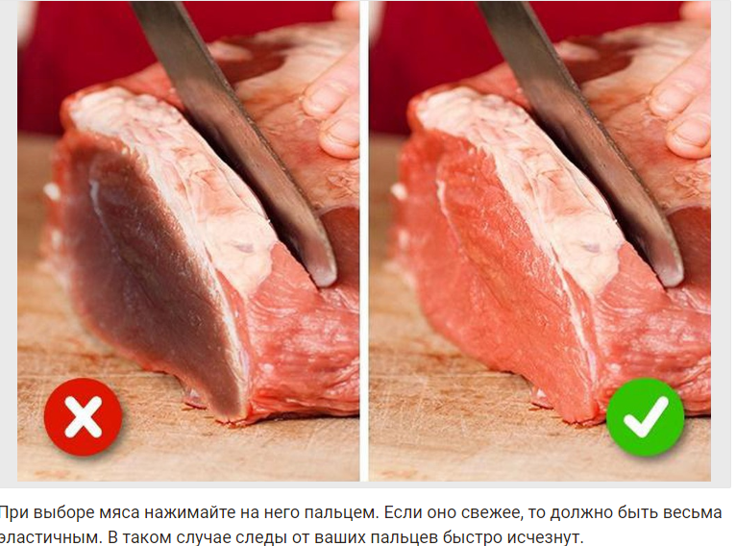

Slide 6
Нормальная реакция активной среды для хорошего мяса через 20— 24 часа (по шкале Михаэлиса) для разных животных разная. Мясо дефектных животных (загнанных, больных, сильно истощенных на почве голодания или болезней) имеет реакцию среды рН 6,4—6,6, даже при отсутствии признаков разложения.
Мясо здоровых животных, начавшее подвергаться разложению (гниению), изменяет реакцию среды в сторону нейтральной реакции. Оно приобретает рН 6,4—6,8 и выше в зависимости от степени накопления продуктов распада (главным образом аммиака).

Slide 7
Комплекс послеубойных изменений можно условно подразделить на три периода

Slide 8
Автолиз — самопереваривание мяса происходит в тех случаях, когда оно находится в условиях медленного охлаждения или не остывает вовсе.
В мясоперерабатывающей практике автолиз мяса называется «загаром мяса».
Процесс этот сопровождается выделением зловонных веществ (скатола, индола), которые придают мясу неприятный, зловоннокислый запах и зеленовато - желтоватый цвет (при выраженном лизисе клеток). Аммиак и сероводород не всегда выделяются.
Вначале при автолизе мяса, полученного от здоровых животных, микробы отсутствуют, это чисто ферментативный процесс. Только по мере распада — лизиса ткани в ней появляются гнилостные микроорганизмы, проникшие из внешней среды.

Slide 9
Мясо, подвергающееся автолизу (не обсемененное протеолитическими и другими микробами), может обладать токсичностью только в случае глубокого распада, сопровождающегося выделением путресцина, кадаверина, индола и других сильно пахнущих веществ.
Особенно быстро развиваются процессы протеолитического автолиза в мясе истощенных сельскохозяйственных животных и больных острыми инфекционными болезнями (чума и рожа свиней); при этом создаются оптимальные условия для действия протеолитических ферментов, а также для размножения микробов.

Slide 10
Первый период после убоя длится около 3 ч — до наступления посмертного окоченения и заканчивается после 1-2 сут хранения туши;
Мышечная ткань мягкая и эластичная. Величина рН мяса близка к нейтральной. В мясе содержится значительное количество гликогена и АТФ. Отдельные белки экстрагируются водой или солевыми растворами из мышечной ткани, наблюдаются значительная развариваемость коллагена и высокое содержание связанной воды.
Продукты распада нуклеотидов содержатся в минимальных количествах.
Мясо в парном состоянии вполне пригодно для изготовления вареных колбасных изделий и замораживания.

Slide 11
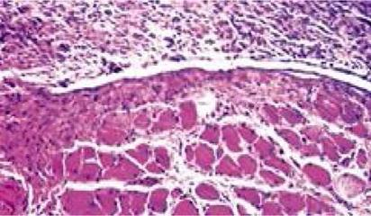
Мышечная ткань свежезабитого животного
При созревании наблюдается размягчение мышечных волокон, они увеличиваются в диаметре.

Slide 12
Второй период характеризуется развитием посмертного окоченения. Мышцы теряют эластичность, уплотняются и твердеют. Интенсивность окоченения зависит от температуры, вида, возраста, упитанности и состояния животного перед убоем. Жесткость мяса и сопротивление его разрезающему усилию возрастают примерно в 2 раза.
Уменьшаются содержание связанной воды и способность мяса к гидратации, увеличивается его устойчивость к действию протеолитических ферментов.
Процесс окоченения является итогом многочисленных изменений систем мяса. В этот период происходит анаэробный распад гликогена с образованием молочной кислоты, редуцирующих полисахаридов и глюкозы.

Slide 13
От уровня накопления молочной кислоты зависят стойкость мяса при хранении, его влагоудерживающая способность и активность тканевых ферментов. Нарастание посмертного окоченения обусловлено образованием актомиозинового комплекса по мере снижения уровня АТФ.
Уменьшение гидратации белков влияет на жесткость мяса, поскольку рН мышечной ткани приближается к рН изоэлектрической точки основных белков.
Наибольшая жесткость мяса наблюдается при рН = 5,5. При смешении рН в любую сторону от изоэлектрической точки белков увеличивается нежность мяса. Смещение рН приводит к увеличению гидрофильных центров и соответственно росту влагопоглощающей способности мяса.

Slide 14
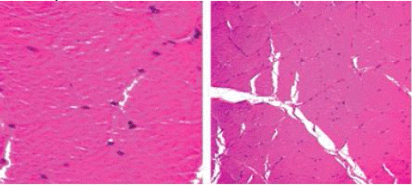
Мышечная ткань, полученная из туши, после 12 часов созревания

Slide 15
Третий период характеризуется разрушением окоченения и последующим размягчением мяса. Происходит распад актомиозина при наличии легкогидролизуемого фосфора.
Продолжаются автолитические процессы, обусловленные действием протеолитических ферментов. Наблюдаются накопление свободных аминокислот, распад нуклеотидов, растворение мукополисахаридов, увеличение развариваемости коллагена. Одновременно улучшаются вкусовые свойства мяса и бульона.

Slide 16
Ароматические и вкусовые вещества, как правило, имеют низкомолекулярную природу. К этим веществам относят весьма многочисленную группу карбонильных соединений, серосодержащие вещества. Среди них аминокислоты, низкомолекулярные жирные кислоты, альдегиды, фенолы, спирты, эфиры, из нуклеотидов — адениловую, гуаниловую, цитидиловую кислоты.
Из азотсодержащих экстрактивных веществ — креатин, креатинин, ансерин, карнозин, карнитин.

Slide 17
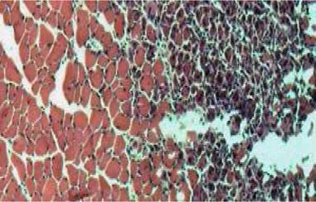
Мышечная ткань, полученная из туши, после 12 часов созревания

Slide 21
Созревание говядины заканчивается при температуре 0-4 °С после 10—12 сут выдержки туш мяса.
Срок созревания других видов мяса менее продолжительный, а мяса разных видов птицы ограничен — 1—6 сут.

Slide 22
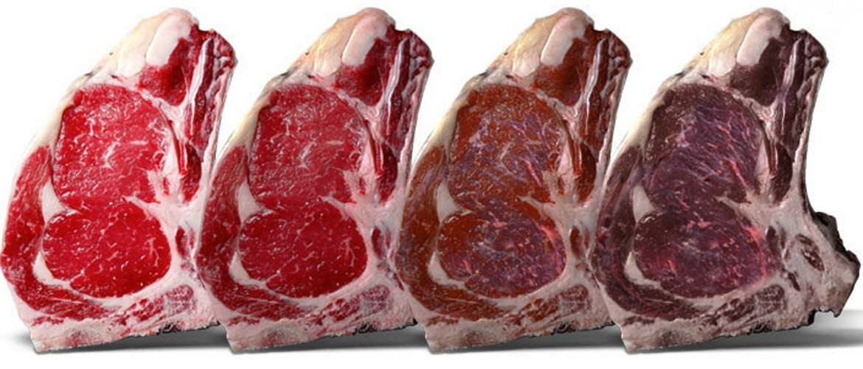
Созревание мяса — длительный процесс, и для ускорения его применяют ряд методов. Разработаны физические и биохимические методы с использованием ферментов растительного, животного и микробного происхождения.

Slide 23
Физические методы — электростимулирование, действие повышенной температуры с одновременным облучением УФЛ. В мясной промышленности при производстве копченостей применяют различные деформирующие воздействия — массирование или тумблирование отрубов мяса. Предложен метод обработки мяса ультразвуком, под действием которого разрушаются клетки и освобождаются лизосо-мальные ферменты.

Slide 24
2. Биохимические методы, основанные на действии протеолитических ферментов растительного и микробного происхождения. В мясной промышленности используют следующие ферменты: папаин, содержащийся в листьях дынного дерева; фицин — в листьях инжира; бромелин — в листьях ананаса. Оптимальная активность этих ферментов проявляется при температуре около 50 °С.

Slide 25
Источником получения ферментов микробного происхождения служат бактерии, актиномицеты, дрожжи и плесени.
Известно более 40 видов ферментных препаратов, изготовляемых на основе этих ферментов.
Разрешено использование препарата терризина, выделяемого из микроба террикола.
Для размягчения мяса достаточно 15 г этого препарата на 1 т мяса.

Slide 26
3. Физиологические методы ускорения созревания заключаются во введении животным активных препаратов за 2—3 ч до убоя.
В качестве таких препаратов используют адреналин, пирокатехин и ряд других физиологически активных соединений, объединеных общим названием «демотины». Эти препараты ускоряют распад гликогена, снижают уровень молочной кислоты, тормозят распад АТФ и предотвращают образование актомиозинового комплекса.

Slide 32
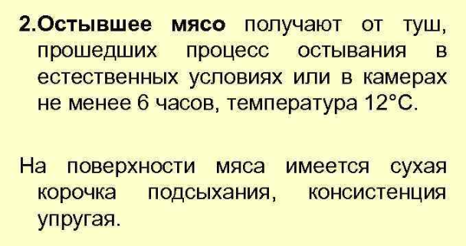

Slide 34
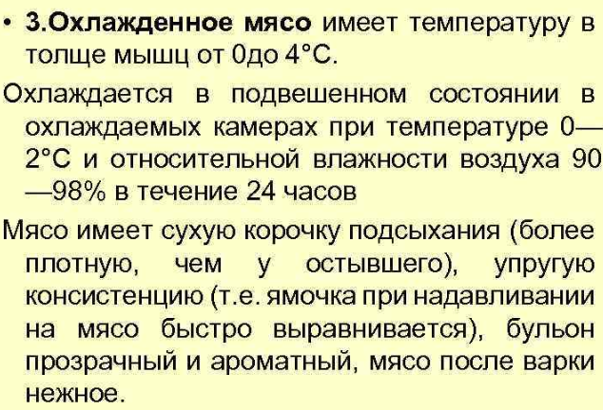

Slide 36
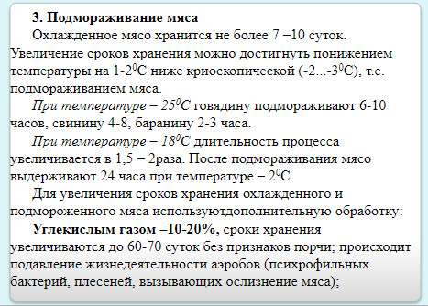

Slide 39
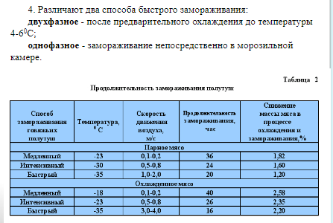

Slide 40
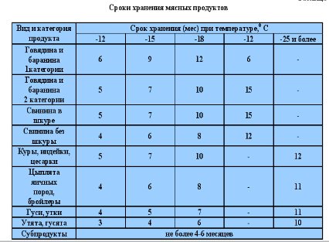

Slide 41
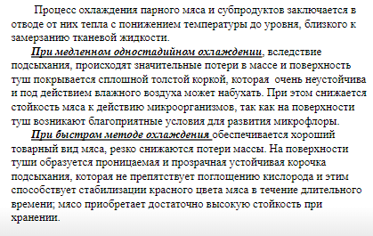

Slide 44
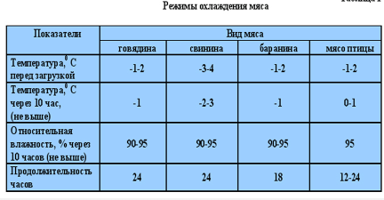

Slide 46
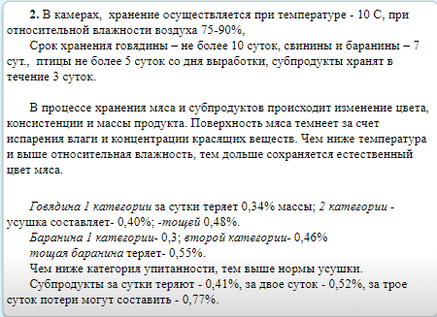

Slide 48
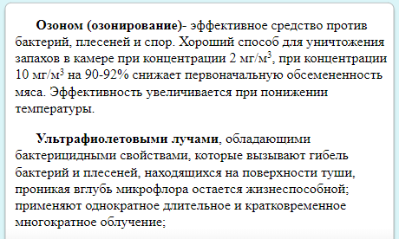

Slide 54
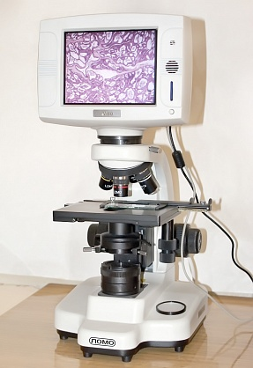

Slide 64
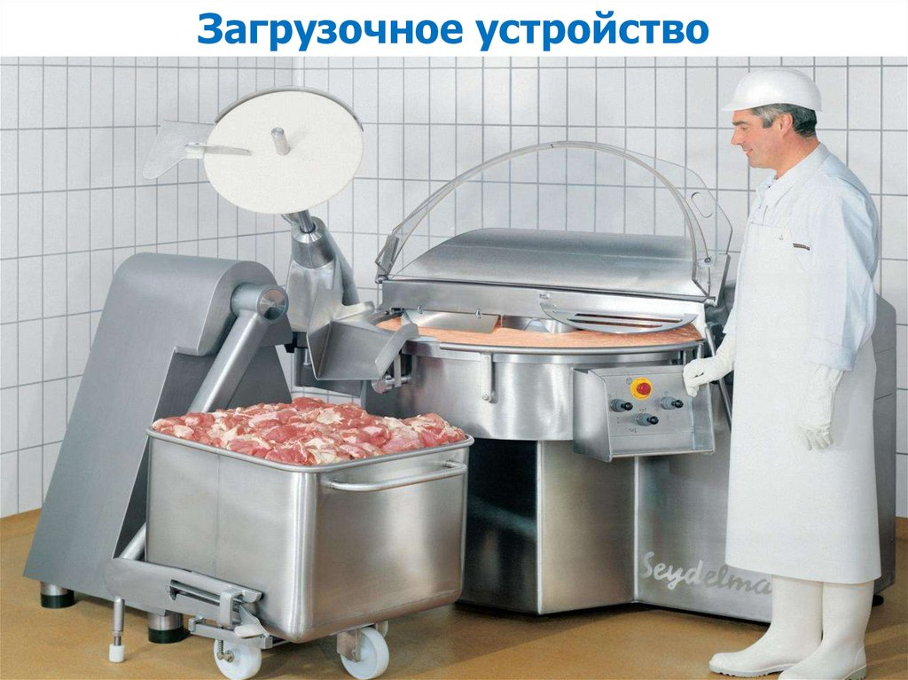

Slide 66
